Slide 2
¿Y de los Derechos Humanos que?

Slide 3
La Agencia Nacional de Infraestructura en desarrollo de sus actividades aplica los principios establecidos en el artículo 123 de la Ley 1753 de 2015

Slide 4
LEY 1753 DE 2015 PLAN NACIONAL DE DESARROLLO 2014 - 2018
ARTÍCULO 123
La Consejería Presidencial para los Derechos Humanos o quien haga sus veces, articulará, coordinará y supervisará la implementación de la Política Integral de Derechos Humanos de acuerdo con la “Estrategia Nacional para la Garantía de los Derechos Humanos 2014-2034”.
Dicha política se implementará a nivel nacional y territorial, e incorporará el Enfoque Basado en Derechos Humanos (EBDH), como herramienta esencial para el diseño, formulación, implementación, evaluación, ajuste y rendición de cuentas de todas las políticas públicas.

Slide 5
En desarrollo de la Política de Derechos Humanos, la Agencia garantiza que la implementación de nuestras acciones atiende este enfoque

Slide 6
Las acciones de la Agencia propenden por la
reivindicación y reconocimiento de los derechos
de los ciudadanos beneficiarios de los proyectos

Slide 7
Enfoque Basado en Derechos Humanos
Las personas son reconocidas como actores claves en su propio desarrollo.
La participación constituye un elemento esencial.
Acciones
Enfoque Territorial
Tiene en cuenta las características socio-históricas, culturales, ambientales, y productivas de los territorios y sus habitantes. Incorpora elementos de la economía regional.

Slide 8
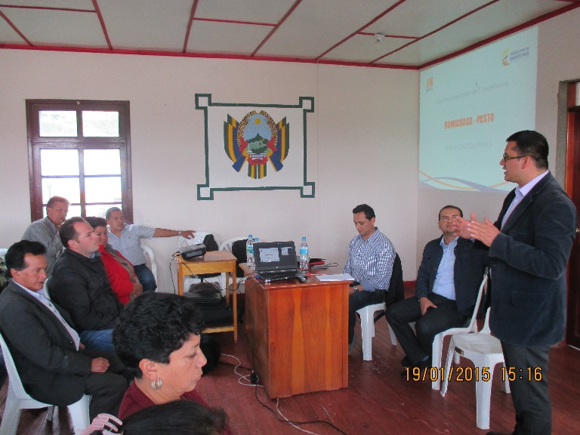
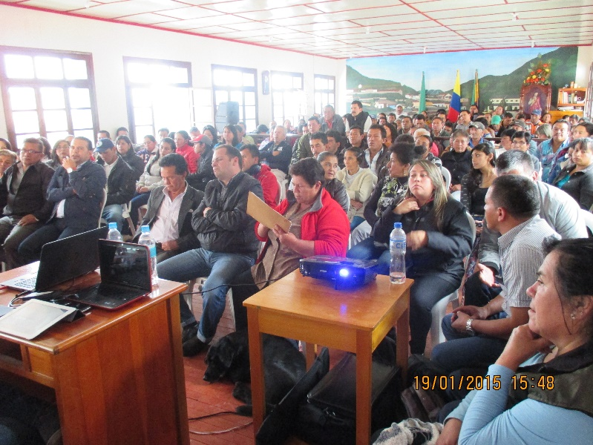
¿Y como integramos el enfoque de derechos humanos?
A través de:
Socialización de proyectos
Concertación con las comunidades
Rendición de Cuentas en diferentes instancias y canales

Slide 9
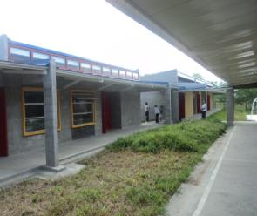
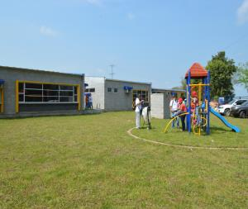
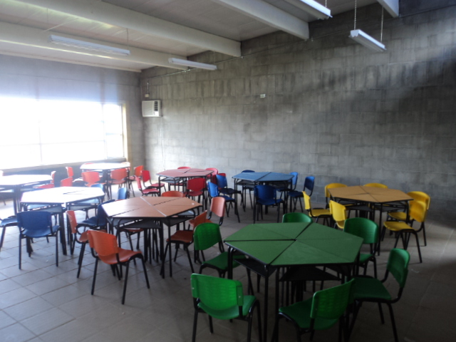
Algunas de las acciones que desarrollamos son:
Sede educativa San Cayetano (Ruta del Sol)

Slide 10
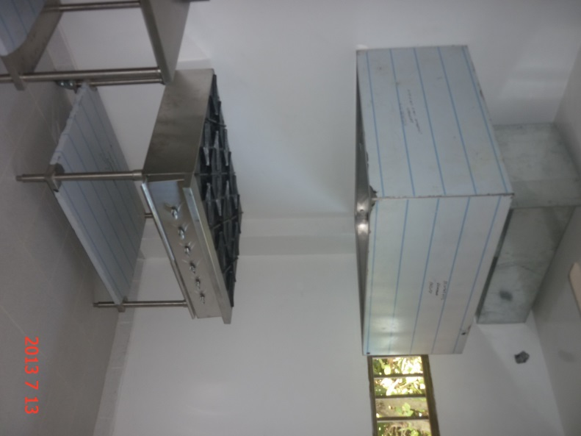
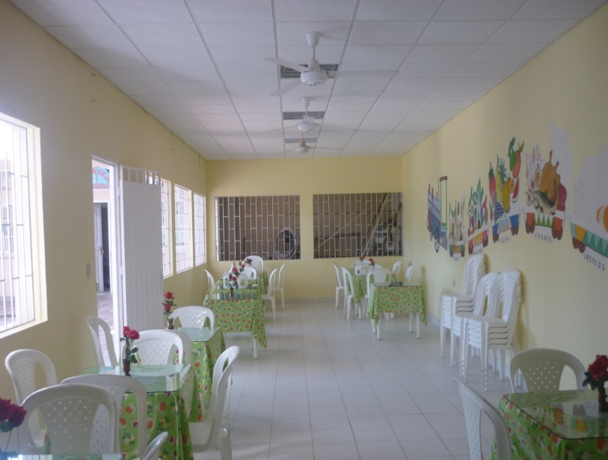
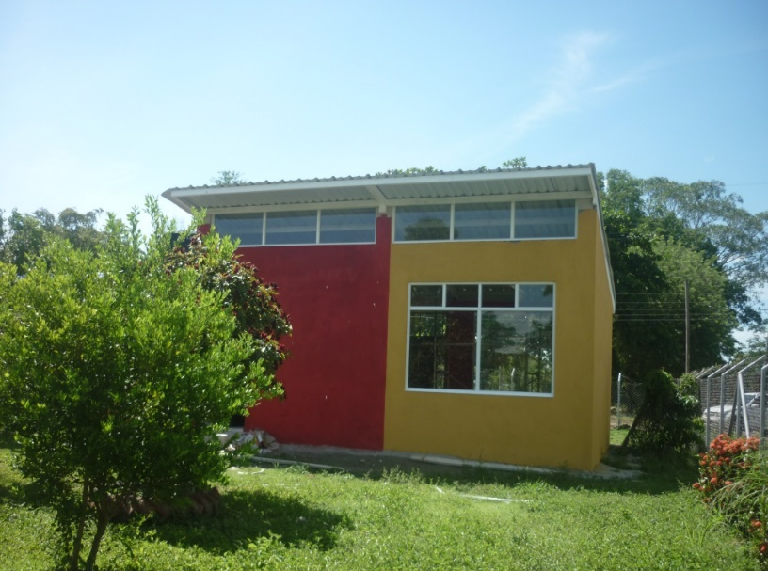
Algunas de las acciones que desarrollamos son:
Adecuaciones en la sede educativa El Triangulo (Ruta del Sol)

Slide 11
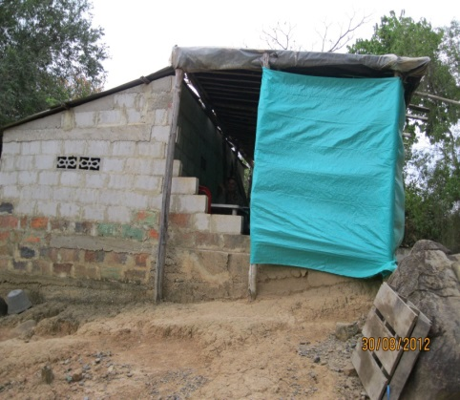
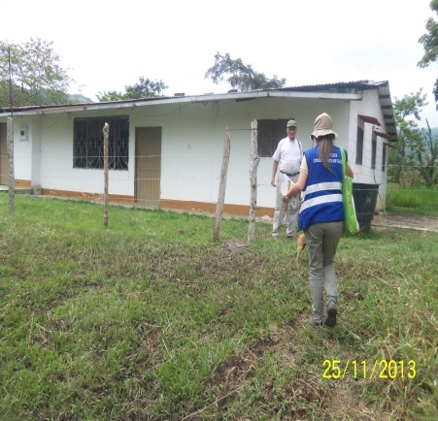
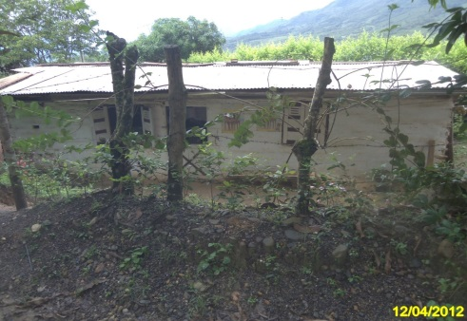
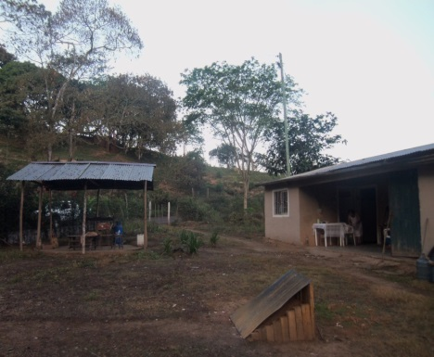
Algunas de las acciones que desarrollamos son:
ANTES | DESPUES
ANTES | DESPUES

Slide 12
Algunas de las acciones que desarrollamos son:
Mini mercado
Tienda de Barrio
Salón de Belleza

Slide 13
¿Y las rendiciones de cuentas?
La Agencia en desarrollo de su estrategia de Rendición de Cuentas a la Ciudadanía, permanentemente vincula a las comunidades al proceso de desarrollo de sus proyectos, es así como desde la estructuración y de manera permanente se comunica a las partes interesadas las intervenciones y características de los mismos.

Slide 14
¿Y las rendiciones de cuentas?
Así mismo, y con el fin de lograr una mayor comprensión de la información divulgada, todas nuestras
comunicaciones son emitidas en un lenguaje claro el cual facilita el entendimiento y retroalimentación
de la ciudadanía.
De igual manera, todos y cada uno de los concesionarios cuentan con distintos canales de atención al ciudadano, a través de los cuales la ciudadanía y partes interesadas pueden obtener información respecto de los temas de su interés.

